Slide 1
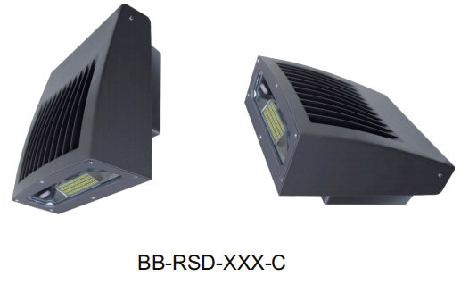
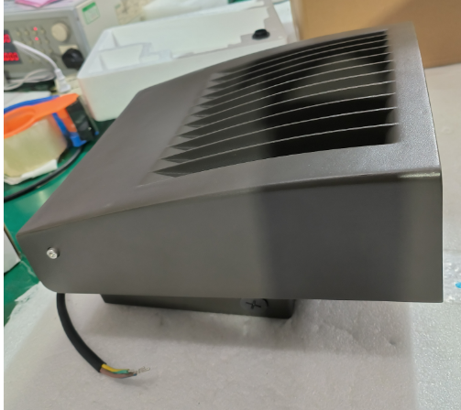
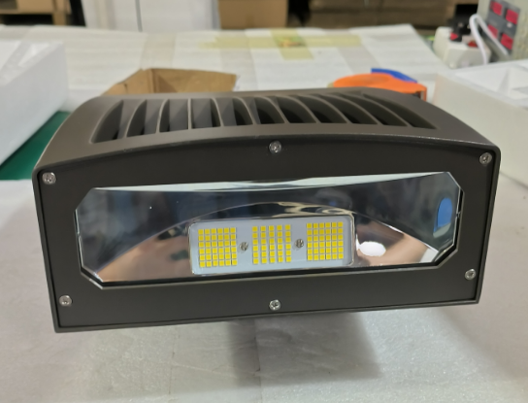
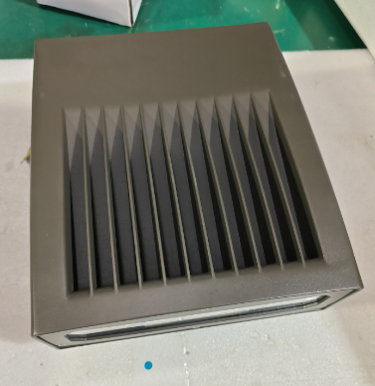
LED Full-cut off 全截断slim wall packs
1. C款和C2款瓦数：20W 30W 70W 100W
2. 认证：CE ROHS ETL
3. 材质：压铸铝散热器 ADC12 灯珠：Lumileds3030 电源：Bbier brand.
4. 报价单的价格目前只有30W, 20W可以按照30W的价格报，30W就报高一点。
5. 130lm/w, 120度
6. 透镜：玻璃
7. 客户要求电源做无频闪的是否可以？可以，价格需要找ellen报。
8. 调光是否可以？目前比较少客户问到，有客户问到，具体跟工程确认需要怎么样调光功能
9. 常规款是不带光控，需要可以加光控
10. 注意不同瓦数之间的尺寸
11. C2款 也可以做调瓦数调色温功能

Slide 2
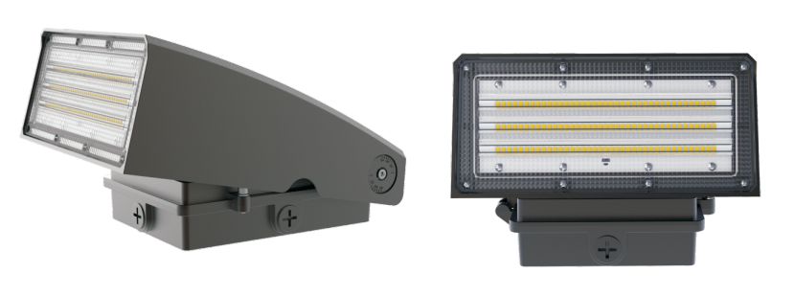
- 输入电压：100-277VAC
- 驱动器类型：UL 高性能 LED 驱动器。
- 功率因数：>99%，THD <15%
- 发光效率：高达 120lm/w
- 显色指数：> 70Ra
- LED 类型：高性能 LM80 SMD3030 LED
- 工作温度：-30°C 至 50°C（-22°F 至 122°F）
- 色温：4000K/5000K
- 材质：铝制外壳和PC Lens
- 防护等级：IP65
- 冲击等级：IK08
- 额定寿命：50,000 小时
- 保修：5 年

Slide 3
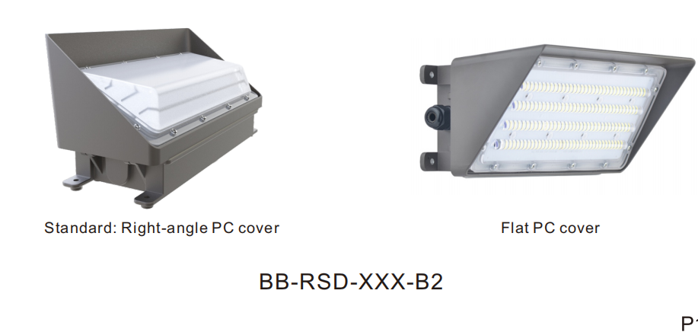
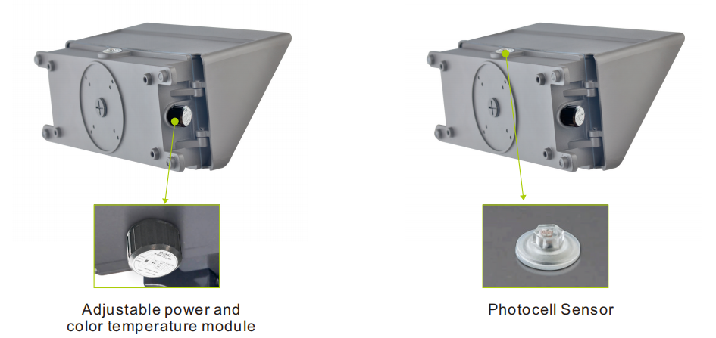
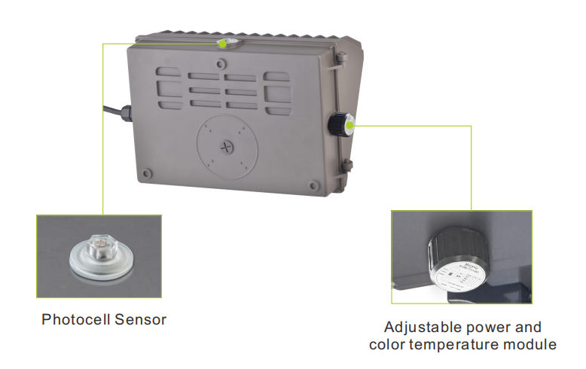
1.瓦数：B款45W-140W 注意跟B2款瓦数报价单的区分
2. B款和B2款: 电源牌子：UL listed Bbier brand. 灯珠：Lumileds 3030
3. IP65
4. 发光角度会有一些差别：B款: 120度 B2款: 100x100°
5. B2款罩子：Standard: Right-angle PC cover(130lm/w). Special:Flat PC cover(170lm/w)
6. B2款做调瓦数调色温：75W/100W/120W three in one
7. B款调瓦数调色温：20W/30W/40W/60W，60W/80W/100W/120W
8. B款和B2款既可以做单瓦数单色温，也可以做多瓦数多色温，
如果问到多瓦数和多色温，跟规格书有差别的，需要跟工程确认。

Slide 4
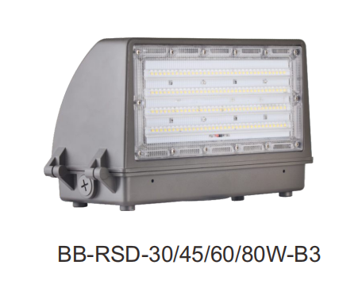
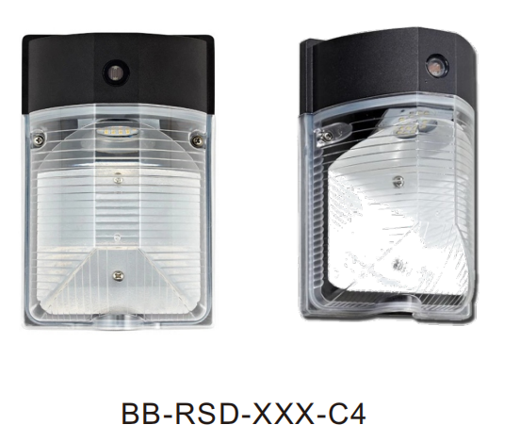
1. B3和B4 都可以做调瓦数,调色温的款式
2. 电源牌子：UL listed Bbier brand. 灯珠：Lumileds 3030
3. B3款：还可以加motion sensor
4. 12W 20W 25W 30W 小壁灯
5. 自带photocell sensor功能
6. 电源牌子：UL listed Bbier brand. 灯珠：Lumileds 3030

